Slide 1
2017 он
ҮЙЛ АЖИЛЛАГААНЫ ТАЙЛАН

Slide 2
Үйл ажиллагааны тайлан
2017 онд компани нь 3 ажилтантайгаар үйл ажиллагаагаа явуулсан
Тус онд тариалалтын ажлыг амжилттай хийж гүйцэтгэсэн.
Компанийн үйл ажиллагааг өргөжүүлэх үүднээс “Монгорүматрикс Гинко ББСБ”ХХК-тай нэгдэхээр холбогдох байгууллагаас зөвөлгөө авч ажилласан.

Slide 3
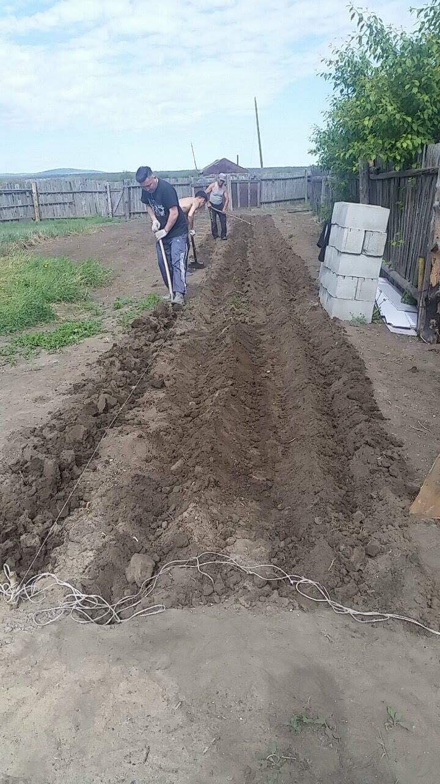
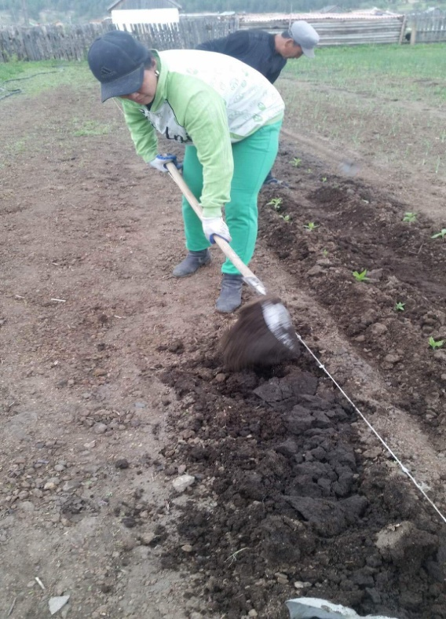
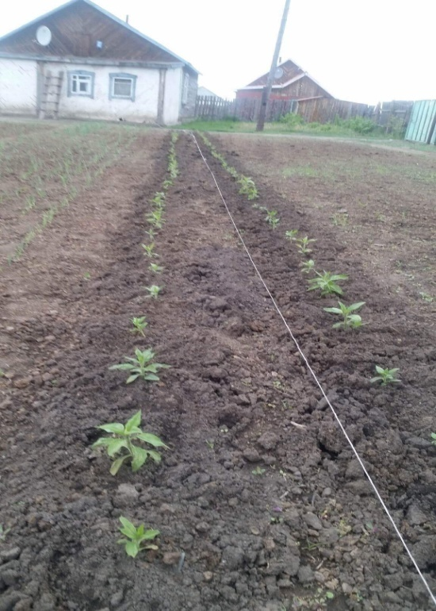
Үйл ажиллагааны тайлан
Тус онд артишокийн үрийг 5-р сарын 20 ны өдөр суулгаж, ургацын явцад ажиглалт хийн, ургац хураалт, хадгалалт, тариалалтад гарсан зарлуудыг хөтлөх зэрэг ажлуудыг цаг тухайд нь хийж гүйцэтгэсэн.

Slide 4
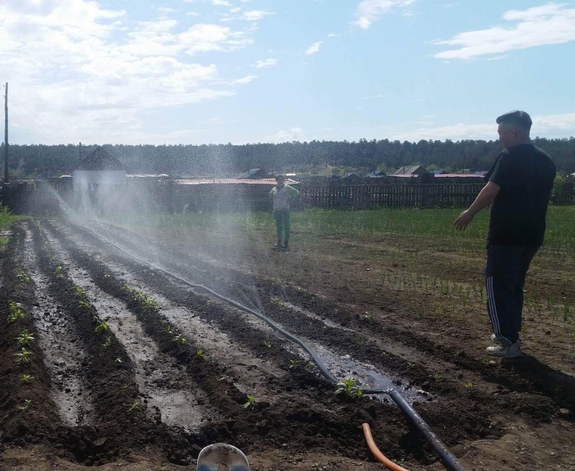
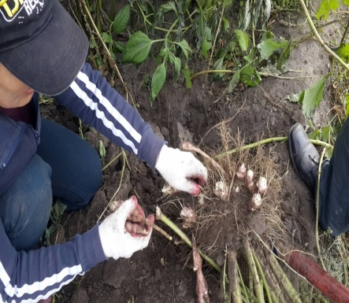
Үйл ажиллагааны тайлан
Өмнөх жилүүдээс суралцан илүү туршлагжсан учир усалгаа, арчилгааг цаг тухайд нь хийж гүйцэтгэж байсан

Slide 5
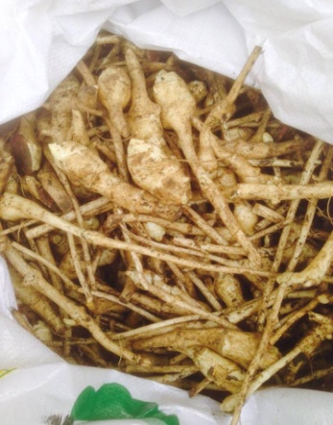
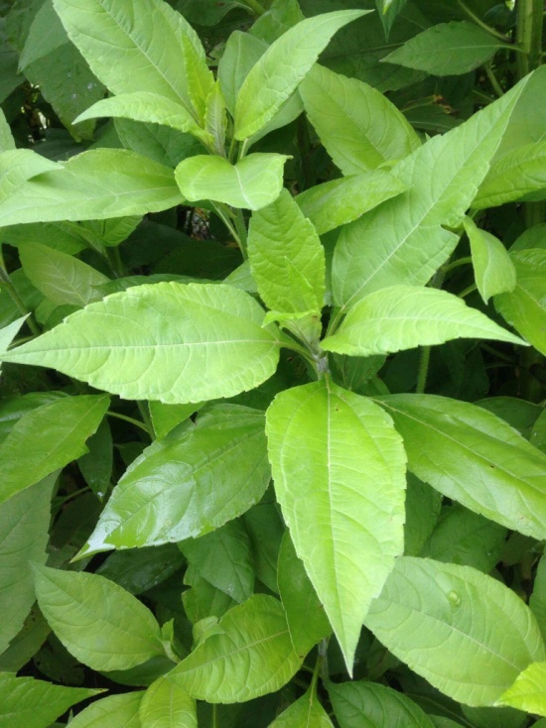
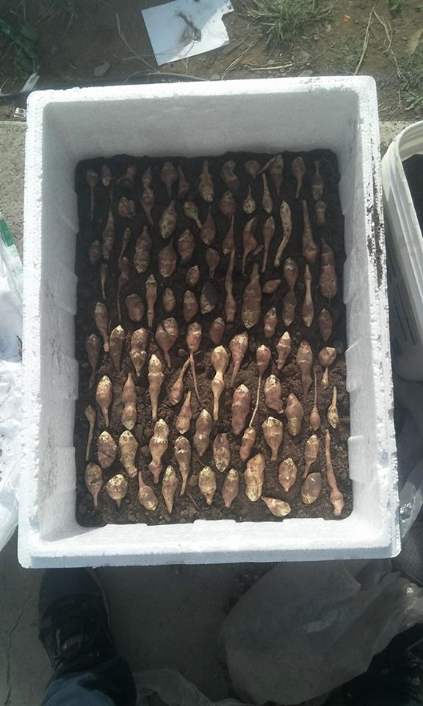
Тариалалтаас 900 кг булцуу, 2 тонн цэцэг, навч хураан авсан. Үүнээс 100 кг үрийг хадгалж, 800 кг булцуу, 2000 кг цэцэг навчыг хатаан бүтээгдэхүүн болгон савлахад бэлэн болгосон.

Slide 6
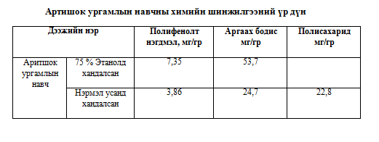
Үйл ажиллагааны тайлан
Артишок ургамалын навчыг химийн шинжилгээнд шинжлүүлэхэд ургамалын навч нь гол үйлчлэгч бодис өндөртэй цаашид усан болон спиртэн хандны аль аль нь тохиромжтой гарсан

Slide 7
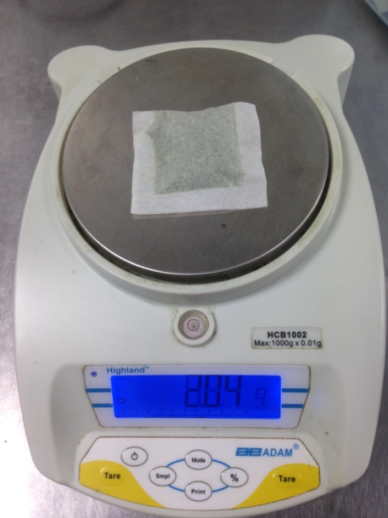
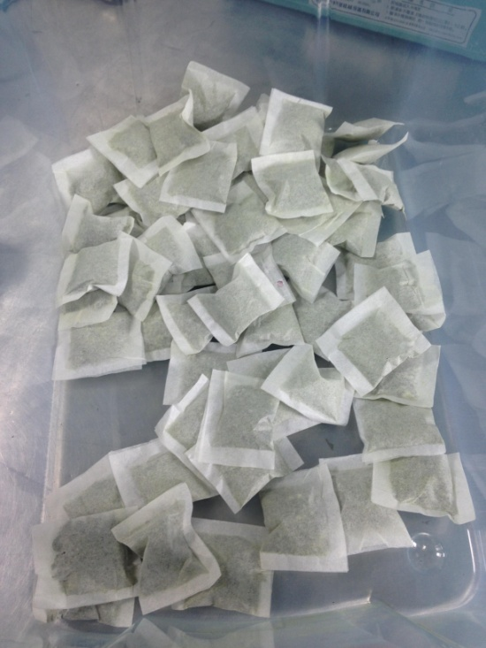
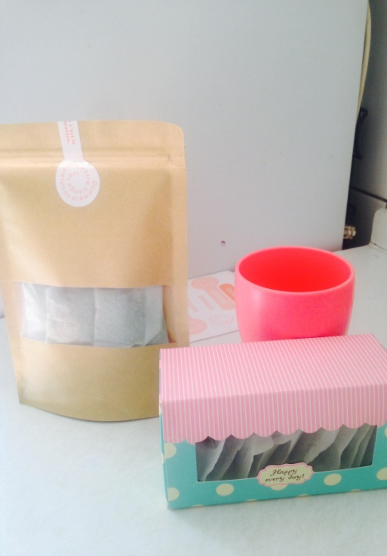
Үйл ажиллагааны тайлан
Бүтээгдэхүүнийг эмийн үйлдвэр дээр туршилтаар савласан

Slide 8
Үйл ажиллагааны тайлан
Цалингийн зардалд – 20,880,000₮
Нийгмийн даатгалын байгууллагад – 2,296,800 ₮
Татварын байгууллагад – 851,600₮
Зар сурталчилгаа– 290,000 ₮
Бусад – 1,569,000 ₮
нийт – 25,887,400₮

Slide 9
Үйл ажиллагааны тайлан, мэдээлэл
Компанийн бизнесийн үйл ажиллагааны талаарх мэдээлэл Тариалалт Удирдлагын талаарх мэдээлэл Гүйцэтгэх захирал Б.Бадамцэцэг Cанхүүгийн байдлын талаарх мэдээлэл 2017 онд 25,887,400 төгрөгийн алдагдалтай ажилласан Хувьцаа эзэмшигчдийн талаарх мэдээлэл ҮЦТХТ –аас 2017 оны 3-р сарын 9нд авсан хураангуй судалгаагаар 706 хувьцаа эзэмшигч буюу 5с дээш хувийг 2 хувьцаа эзэмшигч эзэмшиж байна. Ногдол ашгийн талаарх мэдээлэл 2018 оны 2-р сарын 15-ны өдрийн ТУЗ-өөс гарсан тогтоолын дагуу 2017 онд 25,877,400 төгрөгийн алдагдалтай ажилласан тул ногдол ашиг хуваарилахгүй болсон.

